Slide 1
2022.04.03

Slide 2
说点闲话
这套题好像应某人要求加了难度，大家应该能感受到。
算法没超纲，思维难度比较大。
理论上初二做 123 题，初三做 234 题，高一做 345 题。
实际难度大概是 T1<<T2<T345？其实感觉 345 都差不多，5 反而可能对大家来说简单一些。

Slide 3
紧急政策
THUSC2019 签到题。
我们发现，只有 [1,ans] 中的灯塔都被照亮时才能够对答案有贡献，因此我们要做的就是在能照亮当前灯塔的前提下，尽量向右扩展能照到的灯塔数量。每次点亮一座灯塔后，向右找到第一座还没有被照亮的灯塔，重复此流程直到能够点亮的灯塔数用尽。
O(n)，复杂度瓶颈在读入。

Slide 4
猫听完枯了
LOJ2764 「JOI 2013 Final」JOIOI 塔。
考虑到CAT和TAT的后缀相同，为了方便，倒序处理。
遇到'A'时，若有剩下的'T'，选择最早的一个直接配对成'AT'；
遇到'T'或'C'时，若有剩下的‘AT’，选择最早的一个直接配对；

Slide 5
猫听完枯了
如果没有，但是之前有配过‘TAT’，选择最早的一个，把它拆成'T'和'AT'，这个'AT'与当前的'T'或'C'配对，这个'T'留着之后用，因为这样可能会贡献更多的'AT'。
这样一来由于处理是倒序的且我们只需要知道它们的个数，就不需要使用队列之类的维护，只需记录'AT'，'TAT'，'T'以及'A'的个数即可，细节不多。

Slide 6
猫听完枯了
注意每时每刻'A'（不含'AT'中的'A'）的个数都要小于等于'TAT'的个数。
启示：贪心思路一定要清晰，考虑一定要周全；贪心算法需要保证每一时刻的解都是当前时刻的最优解。
在考虑周全后，实现起来也很简单了。而如果贪心代码写得又臭又长加了一堆补丁还屡屡出错，就要考虑是思路错误而非实现错误。

Slide 7
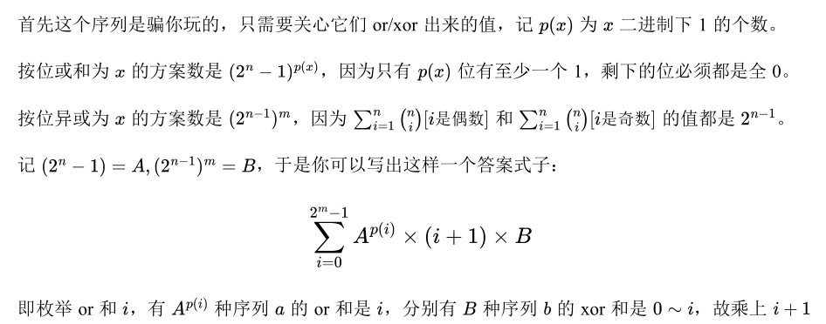
异或和或
牛客挑战赛58，B。

Slide 8
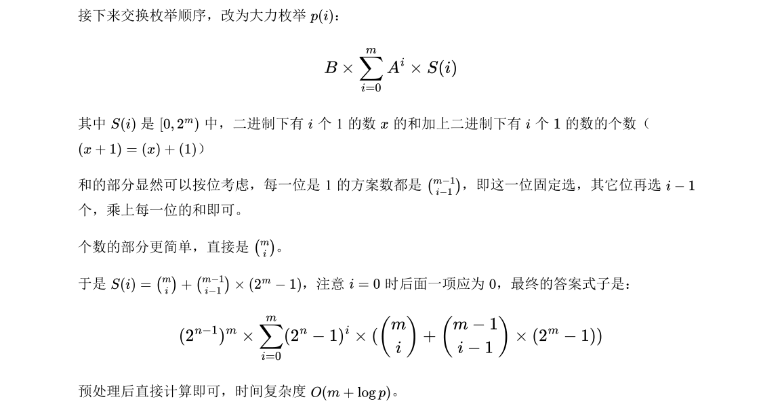
异或和或

Slide 9
普及良
省选模拟赛 T1（难度）。
首先你可以随便建立什么费用流模型来跑，或者写个二分图最大权匹配，可以拿下 70 分，估计也没人干。
你有可能发现这是一道诈骗题，选择一个点 (i,j) 意味着你可以点亮第 i 行或第 j 列，最后要求每行每列都被点亮。

Slide 10
普及良
这启发你给 (i,j+n) 连一条费用为 a[i][j] 的边，现在问题变为有 n+m 个点，nm 条带权边，求最小生成基环森林。
这玩意直接用 Kruskal 做就好了，正确性可以用它做最小生成树的方法 yy 一下。
O(nm log nm)。

Slide 11
拟赛
CSP-S T3（对标函数调用）或省选 D1 难度。
部分分只讲一下离线的，离线部分你可以看作从 1 走到 n，维护一个可重集，走到位置 i 就把集合中大于等于 a[i] 的加上 b[i]，在 l 处加入 x，r 处取出 x 即可，因为相对大小不会改变，用你喜欢的数据结构维护即可。

Slide 12
拟赛
考虑抽象一下问题变为你有 n 个分段一次函数，fi(x)=x(x<=ai),x+bi(x>ai)，每次询问就是要求 fr(fr-1(fr-2(...(fl(x))...) 的值。
直接上线段树维护这个函数，长度为 m 的区间最终只会有 O(m) 个不同的段。
实现就在线段树上把左儿子和右儿子的段做个双指针来复合起来，区间判一下交即可。

Slide 13
拟赛
这个复合具体来说就是用左儿子的值域去复合右儿子的定义域，并且由于 b 随着 a 单调递增，是可以双指针而不是平方枚举的。
维护好了函数之后就可以方便地处理询问了，每次询问去线段树拆分成的 log 个结点里依次二分，找到对应段再加上去即可。
O(n log n + q log^2 n)，可以对照代码理解。

